Slide 1


Sicurezza informatica del settore sanitario
CSP008_SA_H
PRESENTAZIONE A CURA DI:
PROF DR. SHAREEFUL ISLAM

Slide 2


Slide 3


Sicurezza informatica del settore sanitario
o1.
Obiettivi: Chi-Cosa-Perché è necessario partecipare a questa formazione
o2.
Logistica della formazione: Quando-Dove-Come
o3.
Risultati dell'apprendimento
o4.
Schemi di formazione
o5.
Dettagli degli esercizi
_{o7.}
Informazioni sulla registrazione e contatti

Slide 4



Obiettivi: Chi-Cosa-Perché è necessario partecipare a questa formazione
CHI
COSA
PERCHÉ
CHI può partecipare ai moduli di formazione e i profili dei partecipanti
concetti di base relativi alla gestione del rischio e alla governance della cybersecurity, visti e applicati nel settore dell'energia
Fornire ai partecipanti le conoscenze e le competenze necessarie per implementare i concetti di governance all'interno di un'organizzazione.

Slide 5


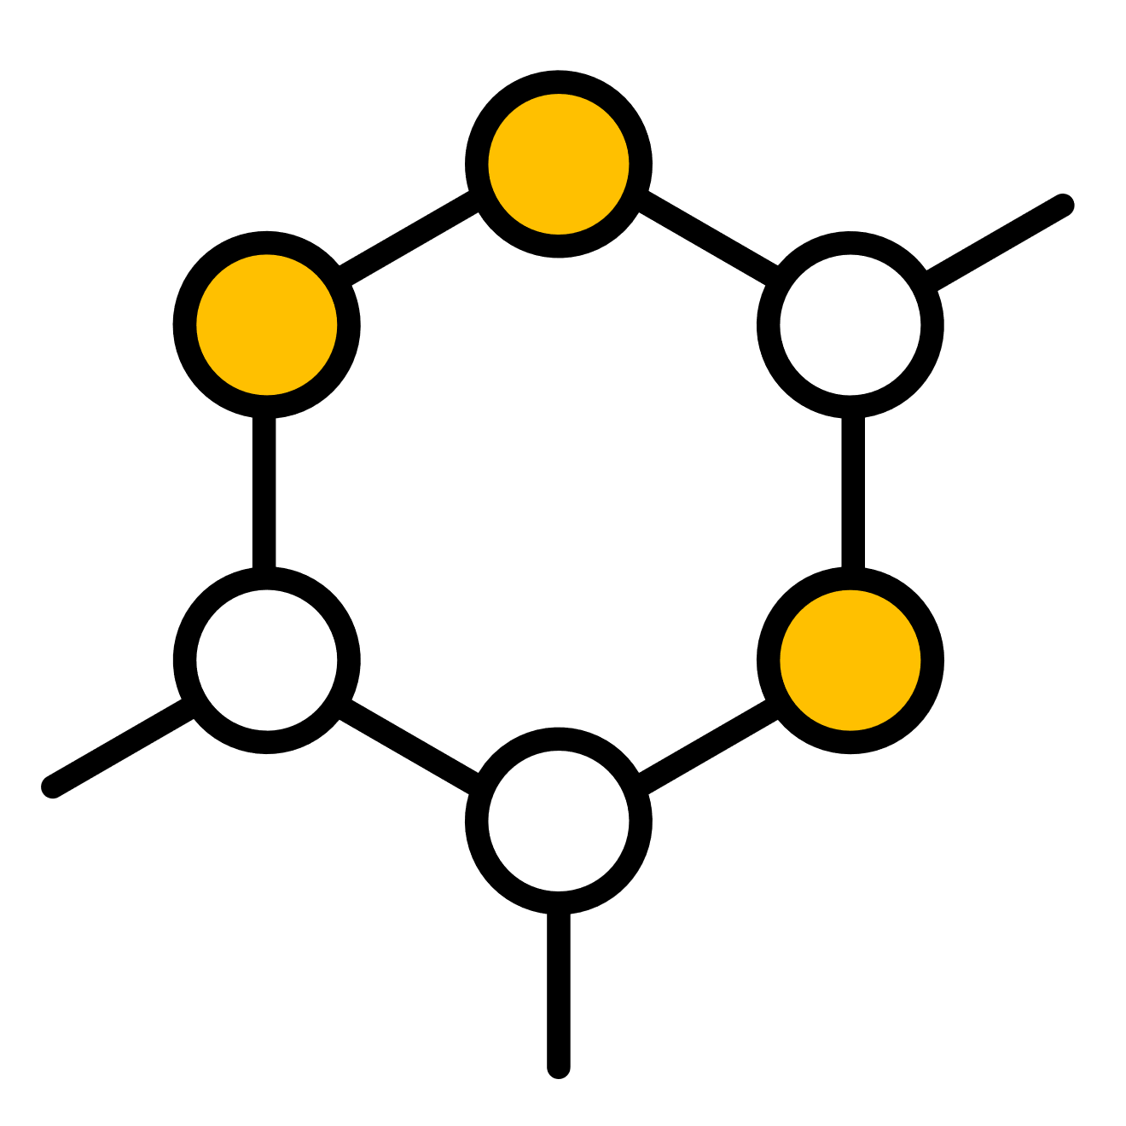
Logistica della formazione CSP: quando-dove-come
QUANDO
DOVE
COME
Orari: .....
ONLINE-ONSITE-Informazioni sulla sede
Metodo di consegna

Slide 6

CHI
Profilo dei partecipanti alla formazione
Professionista IT
Operatori sanitari
Professionisti della sicurezza
Amministratori
.

Slide 7
CHI
Prof. Dr. Shareeful Islam
Professionista altamente motivato e impegnato nella sicurezza informatica e nella gestione del rischio con esperienza nella ricerca, nella formazione e nella consulenza.
Consulente per la gestione dei rischi di sicurezza informatica e del sistema di gestione della sicurezza delle informazioni per sviluppare un quadro di gestione dei rischi secondo le norme ISO 27001:2013, ISO31000:2018, NIST-CSF, STIX threat modelling, CIS_CSC e altri standard pertinenti in vari ambienti aziendali.
Certificato Management of Risks (MoR), professionista PRINCE 2 ed esperto in materia di gestione del rischio.
Oltre 90 pubblicazioni peer reviewed su riviste e conferenze di alto livello
https://scholar.google.com/citations?user=IAxS1lsAAAAJ&hl=en

Slide 8

PERCHÉ
Risultati dell'apprendimento
Dimostrare conoscenza e comprensione delle minacce e dei rischi nel sistema sanitario.
Identificare e analizzare criticamente gli asset sanitari e le loro dipendenze.
Valutare criticamente il rischio e il controllo della sicurezza informatica all'interno dell'ecosistema sanitario nel suo complesso.
Dimostrare una comprensione approfondita di una pratica di sicurezza efficace e documentare di conseguenza in modo professionale.

Slide 9

Argomenti di formazione:
Sicurezza informatica in sanità: concetti, tecnologia, servizi, sfide
Vulnerabilità e minacce nell'assistenza sanitaria
Modello di scoperta del percorso dell'attacco informatico
Valutazione e gestione del rischio in ambito sanitario
Protezione dei dati del paziente
Politiche e buone pratiche
Caso di studio in ambito sanitario

Slide 10
Sicurezza delle informazioni vs. sicurezza informatica
Sicurezza delle informazioni
  Proteggere le informazioni e i sistemi informativi dall'uso, dalla valutazione, dalla modifica o dalla rimozione non autorizzati.
  Due sottocategorie
    Ambiente fisico, garantendo la sicurezza dei locali
    Nessuno può accedere alle informazioni per via elettronica
  Si occupa di garantire la sicurezza dei dati in qualsiasi forma ed è un po' più ampio della cybersecurity.
Sicurezza informatica
  Come i singoli e le organizzazioni riducono il rischio di attacchi informatici.
  La sicurezza informatica è la pratica di proteggere le informazioni e i dati da fonti esterne su Internet.
  La sicurezza informatica si concentra sulle informazioni digitali, ma si occupa anche di altri aspetti: Crimini informatici, attacchi informatici, frodi informatiche, applicazione della legge.

Slide 11
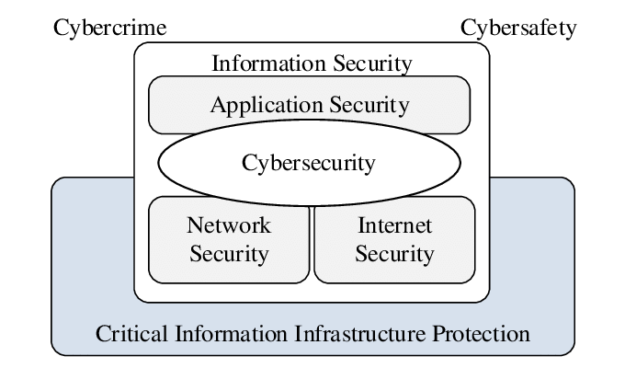

Slide 12
Obiettivo sicurezza
I livelli di sicurezza e di assicurazione desiderati variano a seconda delle organizzazioni, dei settori e persino dei dipartimenti.
Non esiste un unico approccio applicabile a tutti
Tre obiettivi principali di sicurezza
  Riservatezza(C)
  Integrità(I)
  Disponibilità(A)
Tre servizi di sicurezza necessari per sostenere la CIA
  Identificazione
  Autenticazione
  Autorizzazione

Slide 13
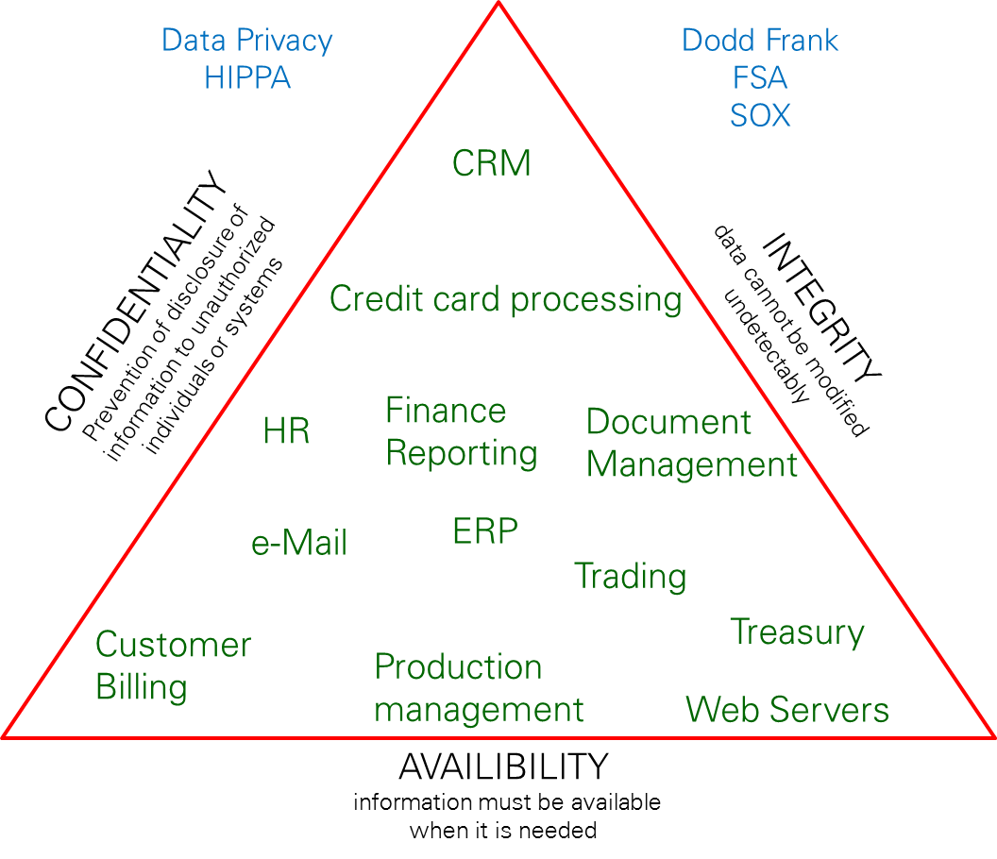
CIA
Capacità di controllare o limitare l'accesso in modo che solo le persone autorizzate possano visualizzare le informazioni sensibili. Le classificazioni possono includere
Segreto
Riservato
Interno e
Pubblico
Rischi tipici: Perdita di privacy, accesso non autorizzato alle informazioni, furto di identità, ecc.
Le informazioni sono accurate e affidabili e non sono state manomesse o modificate in modo non autorizzato. I controlli di integrità garantiscono che le informazioni siano autentiche, accurate e affidabili.
Rischi tipici: Attività fraudolente, difetti di produzione, rendicontazione finanziaria imprecisa, ecc.
I dati sono disponibili per gli utenti quando necessario
Rischi tipici: Interruzione dell'attività, perdita di fiducia dei clienti, perdita di fatturato, ecc.

Slide 14
Concetti chiave di sicurezza informatica
Accesso - la capacità di un soggetto o di un oggetto di utilizzare, manipolare, modificare o influenzare un altro soggetto o oggetto.
Asset - qualsiasi cosa che abbia un valore per un individuo, un'organizzazione o un governo.
Cyber Space: ambiente digitale interconnesso di reti, servizi, sistemi e processi.
Minaccia: causa potenziale di un incidente indesiderato, che può causare danni a un sistema, a un individuo o a un'organizzazione.
Vulnerabilità: debolezza di un asset o di un controllo che può essere sfruttata da una minaccia.
Incidente informatico: evento informatico che comporta una perdita di sicurezza delle informazioni o che ha un impatto sulle operazioni aziendali.

Slide 15
Concetti chiave di sicurezza informatica
Attacco - un atto che rappresenta un tentativo, intenzionale o meno, di danneggiare o compromettere le informazioni e/o i sistemi che le supportano.
Contromisure di controllo: mezzi di gestione del rischio, tra cui politiche, procedure, linee guida, pratiche o strutture organizzative, che possono essere di natura amministrativa, tecnica, gestionale o legale.
Exploit - sfruttare le debolezze o le vulnerabilità di un sistema.
Esposizione - un singolo caso di esposizione a un danno.
Contenuti dannosi: applicazioni, documenti, file, dati o altre risorse che presentano funzionalità o capacità dannose incorporate, mascherate o nascoste.
Rischio - la probabilità che qualcosa possa accadere.

Slide 16
Sicurezza informatica nell'assistenza sanitaria
La sicurezza informatica nel settore sanitario è unica nel suo genere
A causa del tipo di informazioni a rischio e delle conseguenze relative alla sicurezza dei pazienti.
    Es: quando il numero di una carta di credito viene rubato, la banca cancella la carta, ne emette una nuova e rimborsa il cliente.
I dispositivi medici si interfacciano sempre più spesso con altre apparecchiature
  Mancanza di controllo da parte dei produttori sulla configurazione della rete, con gli ospedali che si riforniscono di componenti e dispositivi di rete da diversi produttori.
  Numerose vulnerabilità per i dispositivi connessi e conseguenze indesiderate
Le informazioni di identificazione personale (PII) sono utilizzate da quasi tutte le parti interessate in un ospedale.

Slide 17
Sicurezza informatica nell'assistenza sanitaria
Il settore sanitario è sempre più connesso digitalmente
Connettività dei dispositivi medici con altri software e infrastrutture ICT
  Attualmente negli ospedali statunitensi ci sono 10-15 dispositivi connessi per letto.
    Riduzione degli errori, automazione e monitoraggio remoto
Creare nuove capacità di attacco
    I dispositivi medici compromessi possono essere utilizzati per attaccare altre sezioni
    Mancanza di funzioni di sicurezza di base
    Fornire agli hacker informazioni vitali

Slide 18
Le sfide della sicurezza informatica nell'assistenza sanitaria
I rischi per la sicurezza informatica possono interrompere i servizi medici critici
La digital forensics è un compito impegnativo in ambito ospedaliero
Gli stessi dati sono utilizzati da molti servizi, il che rende difficile rintracciare l'attacco.
Nonostante il livello di protezione della sicurezza, il rischio di attacco è sempre presente.
Ulteriori sfide
  Comprendere le vulnerabilità associate ai dispositivi medici connessi
  Particolare attenzione alla gestione dei dati per quanto riguarda i dispositivi medici in rete
  Prevedere qualsiasi attacco informatico e vulnerabilità zero day
  Efficacia dei controlli esistenti

Slide 19
Le sfide della sicurezza informatica nell'assistenza sanitaria
Lo studio ENISA ha rilevato il 54% delle minacce alla sicurezza informatica nel settore sanitario
Ransomware e violazioni dei dati
  I dati dei pazienti, comprese le cartelle cliniche elettroniche, sono stati i beni più presi di mira (30%). È allarmante notare che quasi la metà di tutti gli incidenti (46%) aveva come obiettivo il furto o la fuga di dati delle organizzazioni sanitarie.
https://www.enisa.europa.eu/news/checking-up-on-health-ransomware-accounts-for-54-of-cybersecurity-threats
Nel 2021, oltre 40 milioni di cartelle cliniche compromesse negli USA.
https://expertinsights.com/insights/healthcare-cyber-attack-statistics/
2022, il servizio NHS 111 nel Regno Unito è stato messo offline a causa di un attacco ransomware.
https://www.bcs.org/articles-opinion-and-research/biggest-healthcare-cyber-attacks-this-decade/

Slide 20
Problemi di sicurezza nell'assistenza sanitaria
Riservatezza dei dati
Sicurezza della cartella clinica elettronica
  Autenticazione
  Integrità dei dati
Sicurezza dei sistemi
  Trasmissione sicura
  Elaborazione sicura
  Conservazione sicura

Slide 21
Vulnerabilità e minacce dei dispositivi medici
Il flusso di informazioni sui dispositivi medici è convenzionalmente unidirezionale dal dispositivo all'operatore sanitario.
  L'interazione remota con i dispositivi è diventata possibile
  Dispositivi medici impiantabili in grado di essere riprogrammati in modalità wireless
Possibili vulnerabilità e minacce
Informazioni sulla verifica del dispositivo, ad esempio la frequenza radio per la trasmissione.
mancanza di una funzione di sicurezza di base
Potenza limitata per supportare l'elaborazione dei calcoli
Effetto a cascata dal dispositivo medico compromesso ad altre parti della rete
mancanza di un aggiornamento tempestivo del software
Uso non autorizzato del software

Slide 22
Percorso di collegamento informatico
  identificare i possibili percorsi che i potenziali aggressori potrebbero seguire per un attacco di successo
    Punto di guasto comune
    Attenuazione adeguata
Possibili percorsi che un attaccante può propagare per eseguire un attacco
  L'attaccante esegue un movimento laterale dal punto iniziale al punto di atterraggio del bersaglio.
  Gli attacchi all'interno dell'ecosistema sanitario possono propagarsi a seconda del profilo e della motivazione dell'attaccante.

Slide 23
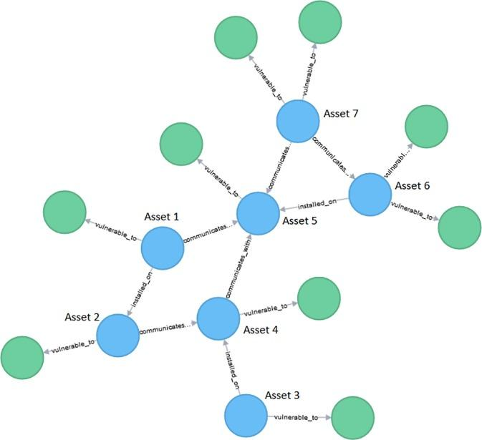
Percorso di collegamento informatico

Slide 24
Ecosistema sanitario
Consiste in un insieme distribuito e interconnesso di entità e attori eterogenei che si affidano all'infrastruttura ICT interconnessa.
  Ospedali e organizzazioni di servizi sociali
  Fornitori di apparecchiature mediche, studi medici singoli
  Paziente, operatori
Questo ecosistema, di dimensioni considerevoli e massicce, può essere considerato una rete ampiamente distribuita, che comprende un insieme interconnesso di entità sanitarie
Crescenti interdipendenze tra i livelli fisico e cibernetico
  Alterato il panorama delle minacce che pone nuove minacce informatiche
  Sofisticati attacchi informatici coordinati che potrebbero avere un impatto drammatico sull'ecosistema sanitario.

Slide 25
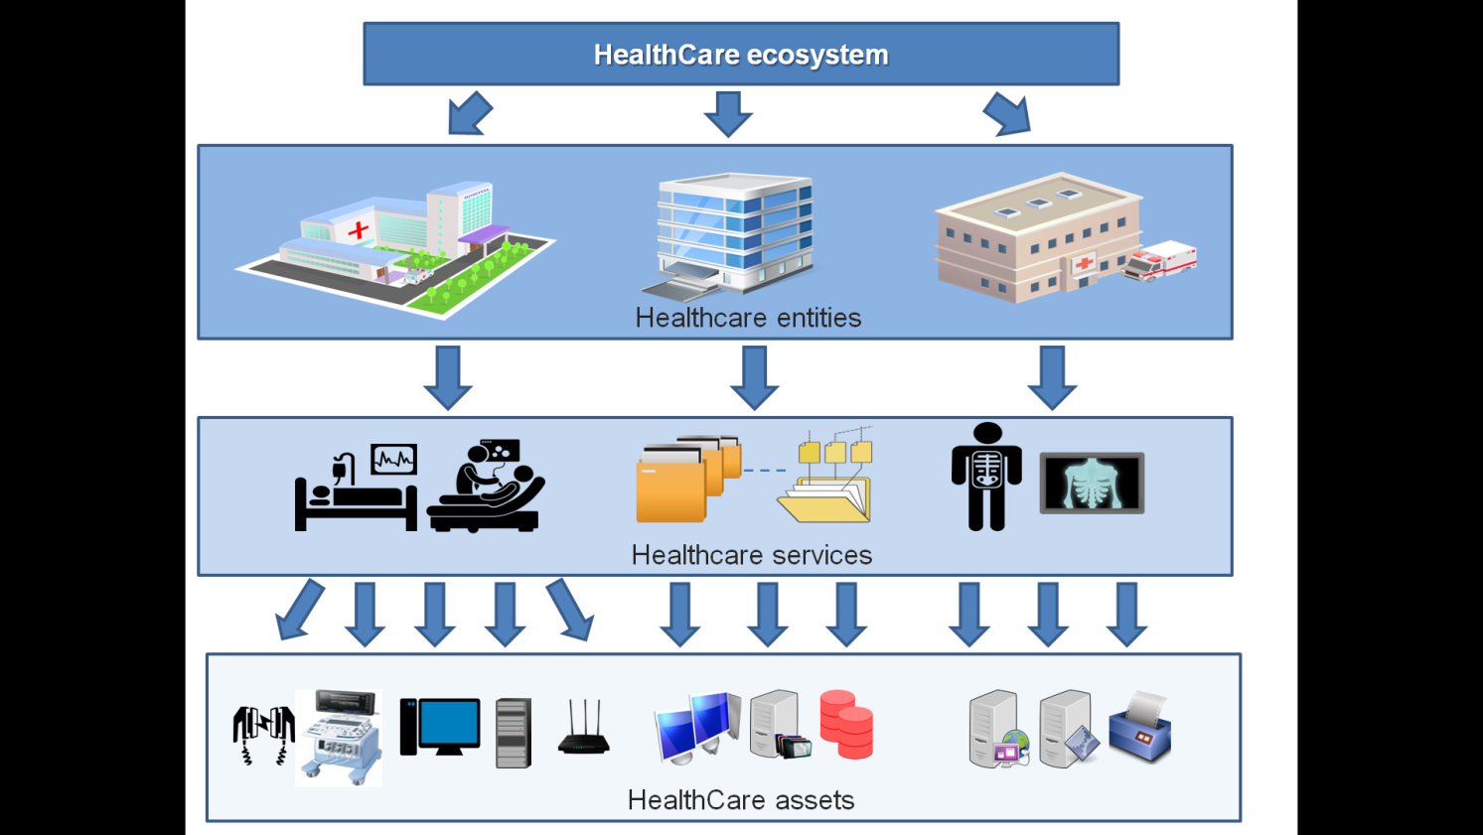

Slide 26
Percorso di attacco informatico nell'assistenza sanitaria
Le attività dipendono l'una dall'altra
Ogni asset può essere collegato a una o più vulnerabilità confermate.
L'attore della minaccia ha bisogno di un determinato profilo
  Capacità dell'attaccante (conoscenze e abilità)
  Vettore di accesso per sfruttare una vulnerabilità
Ogni percorso di attacco
  asset del punto di ingresso, punto intermedio (se presente), asset del punto di destinazione, dipendenze tra gli asset e vulnerabilità.

Slide 27
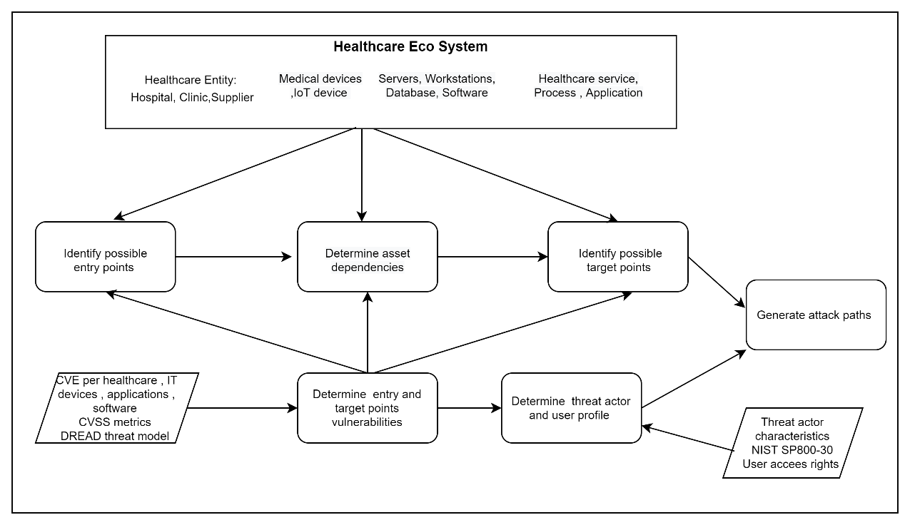
Percorso di attacco informatico nell'assistenza sanitaria

Slide 28
Percorso di attacco: Fase 1 Identificare i possibili punti di ingresso
Identificare i potenziali asset dell'ecosistema sanitario che l'attaccante può considerare come punto di ingresso per eseguire un attacco.
  dispositivo medico e il software che gestisce il dispositivo, l'hardware o altri beni all'interno di un'infrastruttura ICT
  Un dispositivo medico, definito dalla FDA come software, hardware elettronico ed elettrico, incluso il wireless, è una risorsa fondamentale per il sistema sanitario.
Il punto di ingresso è un punto di guasto in cui l'attacco sfrutta la vulnerabilità per propagarsi al punto di destinazione.

Slide 29
Percorso di attacco: Passo 2 Dipendenze dalle risorse
Dipendenze di questi asset all'interno dell'ecosistema sanitario
Concentrarsi sulla potenziale interazione informatica dell'asset del punto di ingresso.
  Per dipendenza cibernetica degli asset si intende l'interrelazione e/o l'interconnessione (edge) di una coppia di cyber-asset (nodi) finalizzata all'erogazione di un servizio sanitario o di un'operazione specifica su reti di comunicazione.

Slide 30
Percorso di attacco: Fase 3 Identificare i possibili punti di destinazione
i possibili punti di destinazione che un attaccante cerca di raggiungere seguendo l'asset entry point e le dipendenze associate
Un attaccante deve sfruttare una o più vulnerabilità per raggiungere i punti di destinazione e raggiungere il suo obiettivo.
l'accessibilità di un punto di destinazione dipende dall'asset del punto di ingresso, dalle dipendenze informatiche e dalla capacità dell'attore di sfruttarlo.

Slide 31
Percorso di attacco: vulnerabilità del punto di ingresso e del punto di destinazione del passo 4
Le vulnerabilità sono precondizioni basate sul profilo dell'attaccante per il successo di una campagna di attacco.
per riflettere accuratamente il livello di sfruttabilità delle vulnerabilità identificate e collegare le vulnerabilità per formulare la catena di vulnerabilità
Queste vulnerabilità sono identificate seguendo le voci di vulnerabilità pubblicate da CVE e NVD.

Slide 32
Percorso di attacco: Fase 5 profilo dell'attore minaccioso e dell'utente
Un attore delle minacce ha bisogno di un certo profilo per sfruttare una vulnerabilità per un attacco di successo
In base alle dipendenze degli asset e alla natura della vulnerabilità, il profilo può variare
Il profilo dell'attore della minaccia include sotto-attributi relativi alla capacità dell'attaccante (molto bassa, bassa, moderata, alta e molto alta) e alla posizione (locale, adiacente, di rete e fisica) per una campagna di attacco, seguendo le linee guida NIST SP800-30.

Slide 33
Percorso di attacco: Passo 6 Generare percorsi di attacco
La metodologia descritta ha lo scopo di generare i possibili percorsi di attacco contro gli asset del punto bersaglio
Le vulnerabilità individuali e di filiera vengono esaminate utilizzando una serie di parametri, tra cui asset, vulnerabilità, profili degli attori delle minacce e livello di sfruttabilità.
  La catena di vulnerabilità dimostra una serie di sfruttamenti delle vulnerabilità utilizzando vettori di accesso appropriati e l'escalation dei privilegi.

Slide 34
Percorso di attacco: passo 7: stabilire le priorità di una catena di vulnerabilità basata su prove.
generare le catene di vulnerabilità il cui sfruttamento può portare a possibili percorsi di attacco su determinati asset cyber-dipendenti
vengono raccolte prove relative al percorso dell'attacco in modo da poter stabilire le priorità dei percorsi da prendere in considerazione per le misure di controllo adeguate

Slide 35
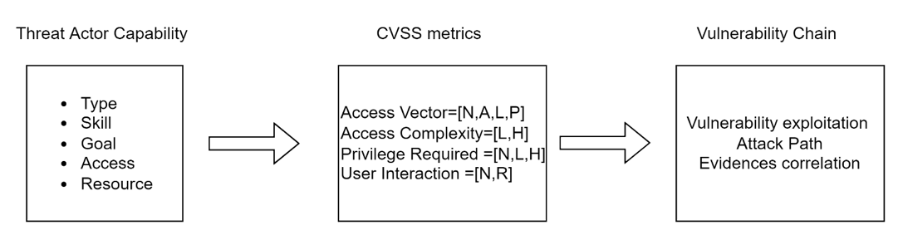
Capacità dell'attore di minaccia che si collega alla catena di vulnerabilità

Slide 36
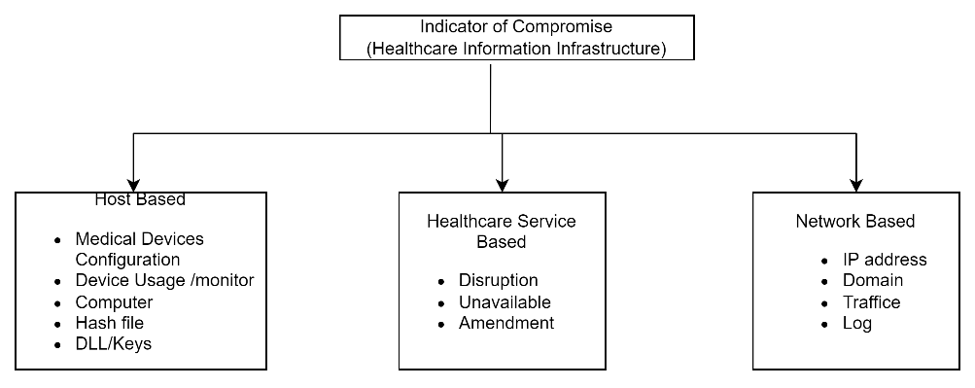
Possibili IoC per l'infrastruttura informativa sanitaria

Slide 37
Valutazione e gestione del rischio in ambito sanitario
Rischio individuale
  Minacce mirate ai servizi sanitari critici e ai relativi asset
Identificazione e valutazione delle vulnerabilità confermate
Impatto della vulnerabilità sugli asset
R - Livello di rischio individuale
Livello di minaccia T
V-Livello di vulnerabilità
Livello di impatto

Slide 38
Valutazione e gestione del rischio in ambito sanitario
Rischio a cascata
  Rischi rilevanti per i beni e i servizi delle entità sanitarie della catena di approvvigionamento
  Vulnerabilità che possono essere sfruttate attraverso le dipendenze tra gli asset.
  Gli attori delle minacce possono commettere un attacco sfruttando successivamente una serie di vulnerabilità che esistono in un insieme di asset interconnessi a partire da un asset avvicinabile (asset entry point) fino all'asset desiderato (asset target point).

Slide 39
Valutazione e gestione del rischio in ambito sanitario
Controllo del rischio
Minimizzare la capacità dell'attore della minaccia e ridurre la probabilità di sfruttamento della vulnerabilità.
Si concentra sulle vulnerabilità comuni alla maggior parte degli asset dell'ente sanitario.
La strategia di trattamento deve dare priorità a queste vulnerabilità per determinare il controllo.
  Identificare i percorsi di attacco per i rischi a cascata
  Punti di attacco comuni: identifica gli asset che necessitano di attenzione immediata per ridurre lo sfruttamento e tagliare le vie di attacco più frequenti.

Slide 40
Controlli di sicurezza nella sanità
Misure appropriate per gestire e mitigare i rischi per la sicurezza delle informazioni al fine di salvaguardare l'ecosistema sanitario.
  regolamentare e limitare l'accesso alle risorse, ai sistemi e alle aree fisiche del sistema sanitario
proteggere la riservatezza, l'integrità e la disponibilità delle informazioni e dei sistemi.
Controlli amministrativi: Politiche, procedure e linee guida
Controllo fisico: proteggere i beni fisici, ad esempio l'ospedale, l'infrastruttura IT.
Controlli tecnici: per proteggere i sistemi e i dati.

Slide 41
Controllo degli accessi nella sanità
solo le persone autorizzate hanno accesso ai dati riservati dei pazienti
  Single Sign-On (SSO): Effettuare il login una sola volta e accedere a più risorse autorizzate senza bisogno di ripetere l'autenticazione.
  Autenticazione a più fattori (MFA): strategia di difesa in profondità
      Password con ID/impronta digitale
Sistema basato sul cloud: controllo degli accessi flessibile e scalabile
Audit interno: monitorare chi accede e perché

Slide 42
Controllo degli accessi nella sanità
Fisico: serrature elettroniche, tessere di prossimità, lettori biometrici e telecamere di sicurezza all'interno delle strutture sanitarie.
  Identificazione biometrica: caratteristiche fisiologiche o comportamentali per autenticare gli individui.
  Visitatori: gestione dei visitatori su base oraria, registrazione, badge di identificazione
  Sistemi di allarme: segnalazioni immediate al personale di sicurezza in caso di tentativi di accesso non autorizzato o di violazione.
Gestione dell'identità e degli accessi
  modello di controllo degli accessi basato sui ruoli per prevenire l'accesso non autorizzato alle informazioni sanitarie sensibili.

Slide 43
Protezione dei dati del paziente
Informazioni sanitarie protette (PHI)
  informazioni identificabili in qualsiasi forma che fornisca una base ragionevole per identificare un paziente
  nome
  DoB
  numero di telefono
  Immagini fotografiche o di altro tipo
  qualsiasi altro dato che possa essere utilizzato per
  identificare un individuo
  Ora per lo più in formato elettronico
    Registri generati dal software
    supporti di memorizzazione portatili

Slide 44
Protezione dei dati del paziente
L'accessibilità delle PHI si basa su
  Necessità di sapere e minimo indispensabile
  Gestione del consenso
  Gestione degli accessi
  Controllo dei documenti

Slide 45
Sicurezza dei dati
Monitorare e rilevare qualsiasi potenziale violazione della privacy o della sicurezza dei dati, compreso il monitoraggio regolare dell'attività di rete degli utenti.
Necessità di sviluppare una politica di sicurezza dei dati che venga seguita da tutti gli stakeholder del settore sanitario.
Sicurezza delle banche dati mediche
Solo gli utenti legittimi possono accedere ai dati dei pazienti
Integrità e correttezza dei dati
Privacy delle cartelle cliniche e dell'identificazione dei pazienti

Slide 46
Politiche e buone pratiche
Crittografia dei dati in transito
  Email crittografata, https, ftp sicuro
Crittografia dei dati a riposo
  Controllo degli accessi
  Monitorare l'archiviazione sicura
Archiviazione sicura dei dati all'interno dell'azienda
Valutare costantemente i rischi potenziali e affrontare i rischi identificati con le possibili mitigazioni.

Slide 47
Politiche e buone pratiche
consapevolezza della privacy
Sviluppare un programma sulla privacy
Informativa sulla privacy
condurre regolarmente valutazioni approfondite dei rischi per identificare le vulnerabilità e le potenziali minacce informatiche e implementare strategie proattive di gestione del rischio

Slide 48
Caso di studio in ambito sanitario
Laboratorio di salute digitale incentrato sull'utente a Brighton
  Approccio di co-produzione con l'utente, integrando i processi di ricerca e innovazione in un contesto reale.
  Stakeholder chiave: Residenti, consiglio comunale, fornitori di servizi, istituzioni accademiche e aziende tecnologiche
Generazione di percorsi di cyberattacco e definizione delle priorità per la sicurezza dei sistemi sanitari https://www.mdpi.com/2076-3417/12/9/4443

Slide 49
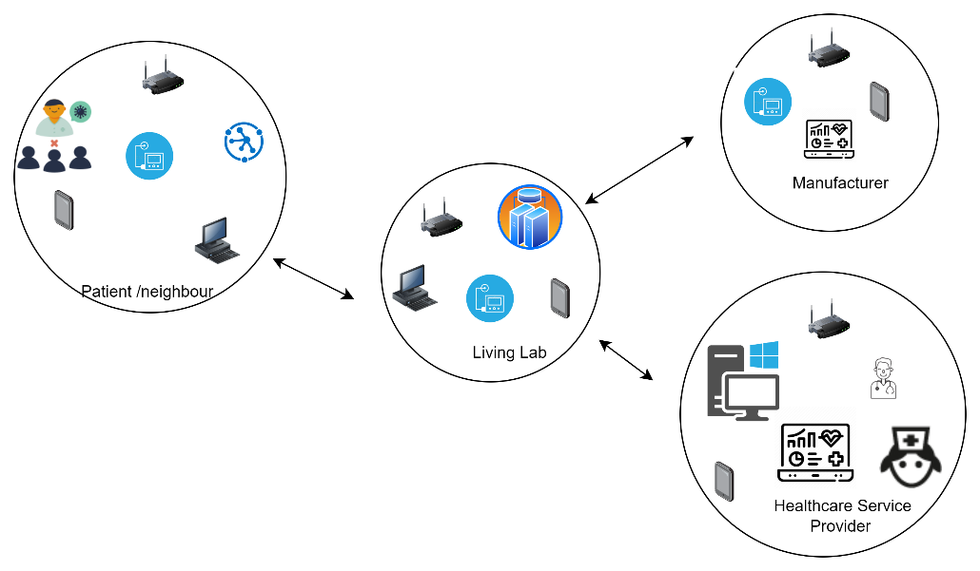
Caso di studio in ambito sanitario: Contesto

Slide 50
Identificare l'ingresso, gli asset del punto di destinazione e le possibili dipendenze.
Pompa per infusione (A1): Il sistema di infusione 871305U di Braun ha lo scopo di somministrare fluidi, come nutrienti e farmaci, nel corpo del paziente. Gli operatori sanitari addestrati devono programmare la velocità e la durata della somministrazione dei farmaci. Il microinfusore memorizza le informazioni sui farmaci del paziente;
Pompa per insulina (A2): Medtronic MiniMed 508 è uno dei microinfusori più utilizzati per somministrare una quantità specifica di insulina al corpo del paziente diabetico. Il dispositivo è programmato per iniettare nel corpo del paziente una quantità specifica di insulina stabilita dal medico. Il microinfusore memorizza le informazioni sull'insulina sensibili al paziente;
Sistema di gestione dell'insulina (A3): Omnipod DASH Insulin Management System 19191 è un sistema senza tubo e senza fili che consente la somministrazione continua di insulina per 3 giorni. È composto da un Pod che viene indossato direttamente sul corpo del paziente e da un diabetic manager personale che programma e controlla la somministrazione.

Slide 51
Identificare l'ingresso, gli asset del punto di destinazione e le possibili dipendenze.
Dispositivi IoT (A4): Esistono diversi dispositivi IoT rilevanti per lo scenario. Un cardiofrequenzimetro (700-MAXREFDES117 di Maxim) può essere utilizzato per monitorare la frequenza cardiaca (dispositivo indossabile). Inoltre, un sistema di illuminazione intelligente (Philips) è preso in considerazione per la fornitura di servizi sanitari;
Rete di informazione e comunicazione (A5): Comprende più dispositivi, come router, WiFi, switch, schede di interfaccia wireless e altri che sono responsabili della connessione del dispositivo alla rete;
Sistema informatico (A6): Workstation e server basati su Windows collegati ai dispositivi medici, alle interfacce paziente e ai server;
Tablet rugged (A7): Questi tablet sono comunemente utilizzati per le applicazioni di cura del paziente, come gli avvisi e la tracciabilità dei farmaci, il supporto per le cartelle cliniche elettroniche (EHR), il monitoraggio della pressione sanguigna, il collegamento ai lettori di codici a barre e possono interfacciarsi direttamente con altre apparecchiature mediche. Gli operatori sanitari possono utilizzare direttamente questi tablet per il trattamento dei pazienti.

Slide 52
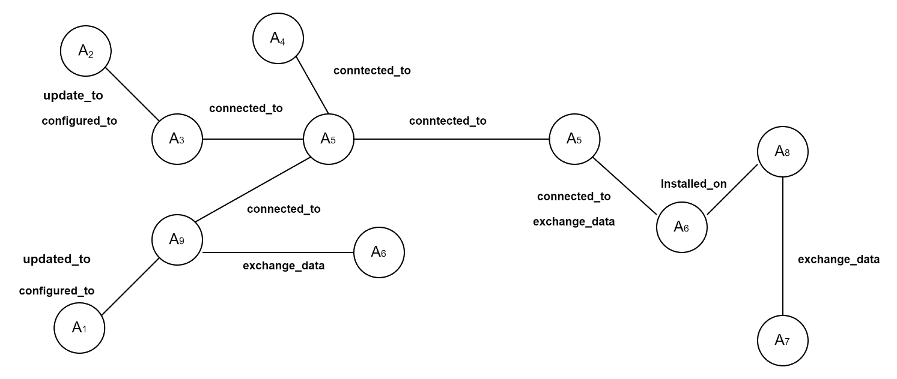
Caso di studio nel settore sanitario: Dipendenze degli asset

Slide 53
Caso di studio in ambito sanitario: Percorso di attacco
Punto di ingresso Attività e tipo | Punto di destinazione Attività e tipo | Tipo di dipendenza
A9 (SpaceCom Software) | A1 (pompa per infusione) | Configurato_a, Aggiornato_a
A3 (Sistema di gestione dell'insulina) | A2 (microinfusore di insulina) | Configurato_a, Aggiornato_a
A8 (Sistema di gestione ospedaliera Care2X) | A6 (Sistema Windows) | Installato_al_giorno, Aggiornato_da
A5 (Router) | A6 (Sistema Windows) | Collegato_a, Scambio_dati
A4 (dispositivo IoT) | A5 (Router) | Collegato_a, Scambio_dati
A7 (tablet) | A8 (Sistema di gestione ospedaliera Care2X) | Dati_scambio
A9 (SpaceCom Software) | A1 (pompa per infusione) | Configurato_a, Aggiornato_a

Slide 54
Caso di studio nell'assistenza sanitaria: Vulnerabilità
Patrimonio | Vulnerabilità e sfruttabilità
A1=Pompa per infusione di Braun | A1.V1 = La mancanza di convalida dell'input consente l'accesso alla riga di comando e l'escalation dei privilegi. L'AT richiede la presenza nella stessa rete del dispositivo CVE-2021-33886, A1.V3 = VH(8.8) AV:A/AC:L/PR:N/UI:N/S:U/C:H/I:H/A:H
 | A1.V2 = Caricamento di file senza restrizioni che può sovrascrivere file critici a causa dell'escalation dei privilegi. CVE-2021-33884, A1.V4 = VH(9.1) CVSS:3.1/AV:N/AC:L/PR:N/UI:N/S:U/C:N/I:H/A:H
A2= Microinfusore per insulina Medtronic MiniMed 508 | A2.V1 = mancanza di sicurezza (autenticazione e autorizzazione) nel protocollo di comunicazione RF con altri dispositivi, quali misuratori di glucosio e trasmettitori di sensori di glucosio. L'AT richiede che nella stessa rete del dispositivo si possano iniettare o intercettare i dati e modificare le impostazioni del microinfusore. CVE-2019-10964, A2.V1 = VH(8.8) CVSS:3.0/AV:A/AC:L/PR:N/UI:N/S:U/C:H/I:H/A:H
A3= Sistema di gestione dell'insulina | A3.V1 = un controllo di accesso improprio nel protocollo di comunicazione RF wireless consente all'AT locale di intercettare o modificare i dati dell'insulina e di cambiare le impostazioni del microinfusore. CVE-2020-10627 A3.V1 = VH(8.1) CVSS:3.1/AV:A/AC:L/PR:N/UI:N/S:U/C:H/I:H/A:N

Slide 55
Caso di studio nell'assistenza sanitaria: Vulnerabilità
A4 = Dispositivo IoT Lampadina Philips Hue | A4.V1 = il protocollo di comunicazione può essere abusato per installare in remoto un firmware dannoso nella lampadina come esecuzione di codice remoto tramite buffer overflow e diffondersi ad altri dispositivi IoT che utilizzano il protocollo di comunicazione Zigbee. CVE-2020-6007 A4.V1 = H(7,8) CVSS:3.1/AV:A/AC:H/PR:N/UI:R/S:C/C:H/I:H/A:H
A5 = Router (Buffalo, Cisco serie RV - Netgear) | A5.V1 (router Buffalo) = Bypassare le procedure di autenticazione sui router interessati tramite file che non necessitano di autenticazione e ottenere l'accesso a livello root. Consente al servizio telnet di connettersi al controllo di altri dispositivi, come i dispositivi IoT. CVE-2021-20090 A5.V1 = VH(9.8) CVSS:3.1/AV:N/AC:L/PR:N/UI:N/S:U/C:H/I:H/A:H
 | A5.V2 (serie Cisco RV) = Un TA remoto con privilegi amministrativi inietta comandi arbitrari nel sistema operativo a causa della mancanza di convalida del livello di input attraverso l'interfaccia basata sul Web. CVE-2021-4012 A5.V2 = H(7.2) CVSS:3.1/AV:N/AC:L/PR:H/UI:N/S:U/C:H/I:H/A:H
 | A5.V3 (router Netgear) = un TA non autenticato può influenzare il dispositivo attraverso un attacco di buffer overflow. CVE-2018-21224 A5.V3 = VH(8.8) CVSS:3.1/AV:A/AC:L/PR:N/UI:N/S:U/C:H/I:H/A:H
A6 = Sistema (compatibile con Windows) | A6.V1 = Una vulnerabilità nell'esecuzione di codice remoto consente all'AT di eseguire codice arbitrario e di ottenere gli stessi diritti dell'utente corrente. Ciò consente di installare programmi e modificare file in base ai diritti dell'utente esistente. CVE-2019-1236 A6.V1 = H(7.5) CVSS:3.1/AV:N/AC:H/PR:N/UI:R/S:U/C:H/I:H/A:H

Slide 56
Caso di studio nell'assistenza sanitaria: Vulnerabilità
A7 = Tablet robusto (Dell) | A7.V1 = Un TA locale senza necessità di autenticazione può sfruttare questa vulnerabilità ed eseguire codice arbitrario in modalità di gestione del sistema. CVE-2020-5348 A8.V1 = H(7.8) CVSS:3.1/AV:L/AC:L/PR:L/UI:N/S:U/C:H/I:H/A:H
A8 = sistema di gestione ospedaliera basato sul web (Care2X) | A8.V1 = vulnerabilità di cross site scripting sfruttata durante la registrazione dei pazienti. L'AT può inviare il payload XSS a questo parametro vulnerabile e prendere il controllo di un altro utente registrato. L'AT ha bisogno dell'interazione dell'utente vittima Caratteristiche di sfruttabilità =PoC e Weaponized Exploit, CVE-2021-36352 A9.V1 = M(5.4) CVSS:3.1/AV:N/AC:L/PR:L/UI:R/S:C/C:L/I:L/A:N
A9 = SpaceCom | A9.V1 = Mancanza di autenticazione per la funzione di spazio critico com permette di collegarsi alla pompa Caratteristiche di sfruttabilità =PoC e Weaponized Exploit, esecuzione di codice arbitrario CVE-2021-33882, A1.V1 = VH(8.6) AV:N/AC:L/PR:N/UI:N/S:C/C:N/I:H/A:N
 | A9.V2 = La trasmissione di testo in chiaro consente all'AT di snobbare il traffico di rete. Caratteristiche di sfruttabilità =PoC e Weaponized Exploit, esecuzione di codice arbitrario CVE-2021-33883, A1.V2 = H(7.5) AV:N/AC:L/PR:N/UI:N/S:U/C:H/I:N/A:N

Slide 57
Caso di studio nella sanità: Profilo dell'attore della minaccia
  Può essere esterno e interno
  Motivazioni come il guadagno economico, il danno al paziente, la concorrenza...
  Conoscenze certe
    informazioni di verifica specifiche del dispositivo
    trasmissione a radiofrequenza e struttura dei dati.
    Es: Pompa per infusione: conoscenza dell'accesso alla rete locale, della struttura dei dati del CAN bus, dell'escalation dei privilegi dall'accesso utente all'accesso amministratore e della configurazione della pompa.
    Es: pompe per insulina Medtronic: Conoscenza delle modalità di accesso alla rete e di intercettazione della radiofrequenza e della configurazione del microinfusore.
Utente: conoscenza di base del dispositivo operativo, IT

Slide 58
Caso di studio nel settore sanitario: Generazione di percorsi di attacco
Incidente di sicurezza | Percorso di attacco | Catena delle prove
Modifica del livello di farmaco e della configurazione della pompa | A₅ ,V₁ → A₉ ,V₁ → A₁ ,V₁ A₉ ,V₂ → A₁ ,V₂ A₈ ,V₁ → A₉ ,V₁ → A₁ ,V₂ A₄ ,V₁ → A₉ ,V₁ → A₁ ,V₁ | A₅ ,V₁ → A₉ ,IoC₁ → A₁ ,IoC₂ A₉ ,IoC₄ → A₁ ,IoC₃ A₈ ,V₁ → A₉ , IoC₁ → A₁ , IoC₂ A₄ ,V₁ → A₉ , IoC₁ → A₁ , IoC₂
Fuga di dati dei pazienti | A₅ ,V₃ → A₆ ,V₁ → A₈ ,V₁ A₅ ,V₃ → A₆ ,V₂ → A₈ ,V₁ A₇ ,V₁ → A₆ ,V₃ → A₈ ,V₁ | A₅ ,V₃ → A₆ ,IoC₅ → A₈ ,IoC₆ A₅ ,V₃ → A₆ , IoC₇ → A₈ ,IoC₆ A₇ ,V₁ → A₆ ,V₃ → A₈ , IoC₆

Slide 59
Sfruttamento delle vulnerabilità individuali
Vulnerabilità | Patrimonio | Livello di vulnerabilità individuale (IVL) | Livello di sfruttabilità dell'attore della minaccia
 |  |  | Capacità = Molto bassa (VL) | Capacità = Bassa (L) | Capacità = Moderata (M) | Capacità = Alta (H) | Capacità = Molto alta (VH)
V1 | A1 | IVL(A1,V1) = VH | M | H | H | VH | VH
V2 | A1 | IVL(A1,V2) = VH | M | H | H | VH | VH
V1 | A9 | IVL(A9,V1) = VH | M | H | H | VH | VH
V2 | A2 | IVL(A9,A2) = H | L | M | H | H | VH
V1 | A6 | IVL (A6,V1) = H | L | L | H | H | VH
V2 | A6 | IVL (A6,V2) = H | L | L | H | H | VH
V1 | A8 | IVL (A8,V1) = VH | M | H | H | VH | VH

Slide 60


